Slide 1

Συμβουλές για ασφάλεια στο INSTAGRAM

Slide 2

Το Instagram, ως εφαρμογή και μέσο κοινωνικής δικτύωσης, δίνει τη δυνατότητα στους χρήστες του να επικοινωνούν μεταξύ τους μέσω της κοινοποίησης φωτογραφιών και βίντεο.

Slide 3

Ωστόσο, οι υπηρεσίες του Instagram μπορούν να χρησιμοποιηθούν κακόβουλα από κάποιους χρήστες, γεγονός που καθιστά επιτακτική την ανάγκη γνώσης τρόπων προστασίας.

Slide 4
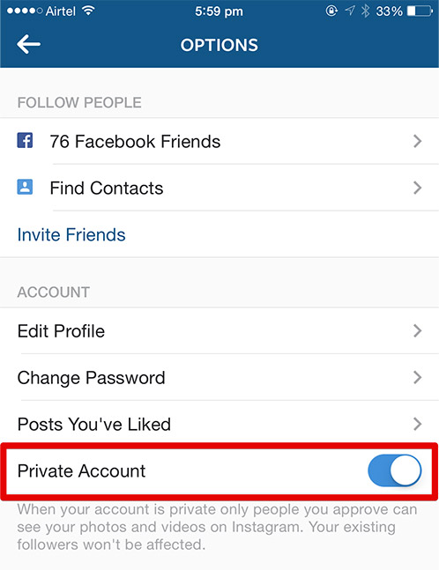
Ρυθμίσεις Απορρήτου
Από προεπιλογή τα προφίλ των χρηστών είναι δημόσια. Αυτό σημαίνει ότι οι δημοσιεύσεις των χρηστών είναι ορατές προς όλους. Οι δημοσιεύσεις δεν μπορούν να οριστούν ως ιδιωτικές μέσω υπολογιστή.
Για να ορίσεις τις δημοσιεύσεις σου ως ιδιωτικές μέσω iPhone ή Windows Phone: πατήστε το εικονίδιο με τον ήλιο που εμφανίζεται στο προφίλ σου και επίλεξε τη ρύθμιση «Ιδιωτικός Λογαριασμός».
Μέσω Android: πάτησε το εικονίδιο με τις τρεις τελείες στο προφίλ σου και επίλεξε τη ρύθμιση «Ιδιωτικός Λογαριασμός».

Slide 5
Αφότου αλλάξεις το προφίλ σου σε ιδιωτικό, όσοι επιθυμούν να βλέπουν τις δημοσιεύσεις σου ή τις λίστες με τα άτομα που ακολουθείς ή σε ακολουθούν, θα πρέπει να σου στείλουν αίτημα προκειμένου να σε ακολουθήσουν.

Slide 6
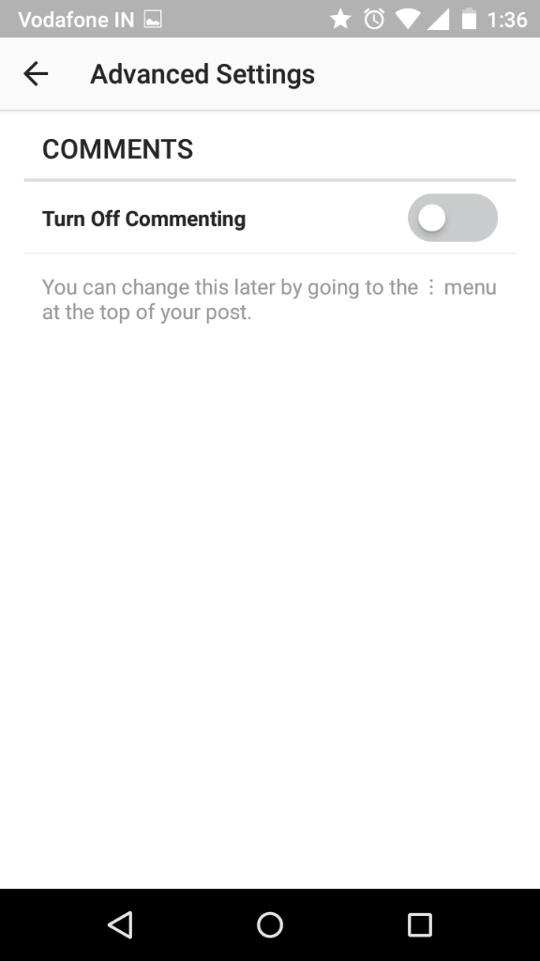
Απενεργοποίηση Σχολίων
Τα σχόλια πλέον κάτω από μια φωτογραφία που δημοσιεύεις μπορούν να απενεργοποιηθούν. Μέχρι τώρα αυτή η ρύθμιση ήταν διαθέσιμη σε ένα πολύ μικρό αριθμό χρηστών αλλά πλέον είναι διαθέσιμη για όλους. Για να αποσυνδέσεις τα σχόλια στις δημοσιεύσεις, πριν ανεβάσεις οτιδήποτε, πάτα «Σύνθετες Ρυθμίσεις» και εν συνεχεία επέλεξε «Απενεργοποίηση σχολίων».

Slide 7
Μπορείς να επιστρέψεις οποιαδήποτε στιγμή θες και να απενεργοποιήσεις τη συγκεκριμένη ρύθμιση. Από τη στιγμή που θα το κάνεις αυτό, τα σχόλια θα γίνουν αόρατα προς τρίτους και οι υπόλοιποι χρήστες δε θα έχουν τη δυνατότητα να σχολιάσουν τη συγκεκριμένη δημοσίευση.

Slide 8
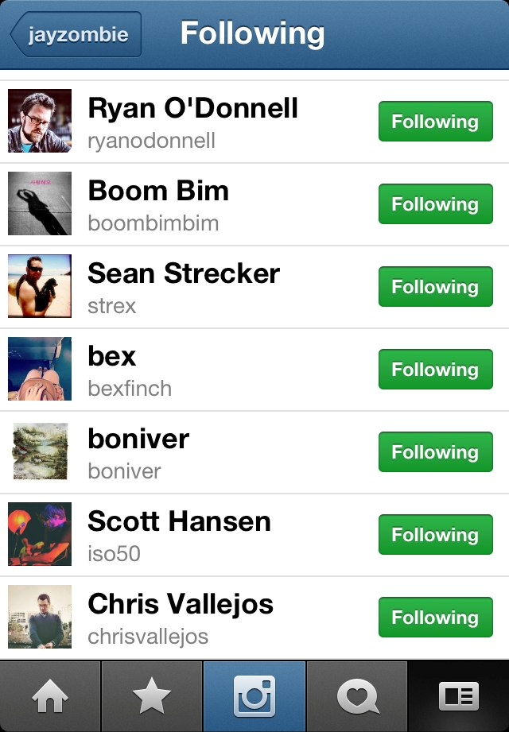
Αφαίρεση Ακόλουθων
Μέχρι σήμερα ο μόνος τρόπος να μετακινήσεις έναν ακόλουθο από τον προσωπικό σου λογαριασμό στο Instagram ήταν να τον μπλοκάρεις. Τώρα αυτό αλλάζει και γίνεται πολύ πιο εύκολο. Μπορείς να πας στη λίστα με τους ακόλουθους σου και να τον «ξε-ακολουθήσεις». Εκείνος δε θα ειδοποιηθεί για την ενέργειά σου. Αυτό σημαίνει ότι μπορείς να καταστήσεις το λογαριασμό σου όσο πιο ιδιωτικό εσύ επιθυμείς.

Slide 9
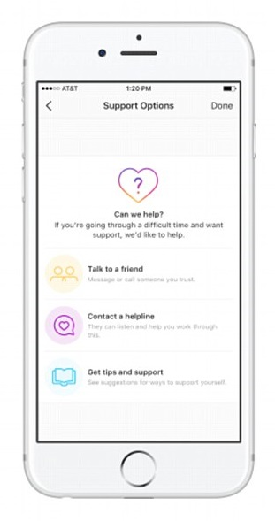
Ανώνυμες Καταγγελίες
Το Instagram εισάγει έναν νέο τρόπο για να προσέχεις τους φίλους σου όταν πλοηγείσαι στο διαδίκτυο.
Αν πιστεύεις ότι κάποιος από αυτούς που ακολουθείς σκέφτεται να κάνει κακό στον εαυτό του μπορείς να το καταγγείλεις ανώνυμα.
Το Instagram θα τον αναζητήσει και θα τον φέρει σε επαφή με τους κατάλληλους ανθρώπους που μπορούν να του προσφέρουν υποστήριξη και βοήθεια.

Slide 10
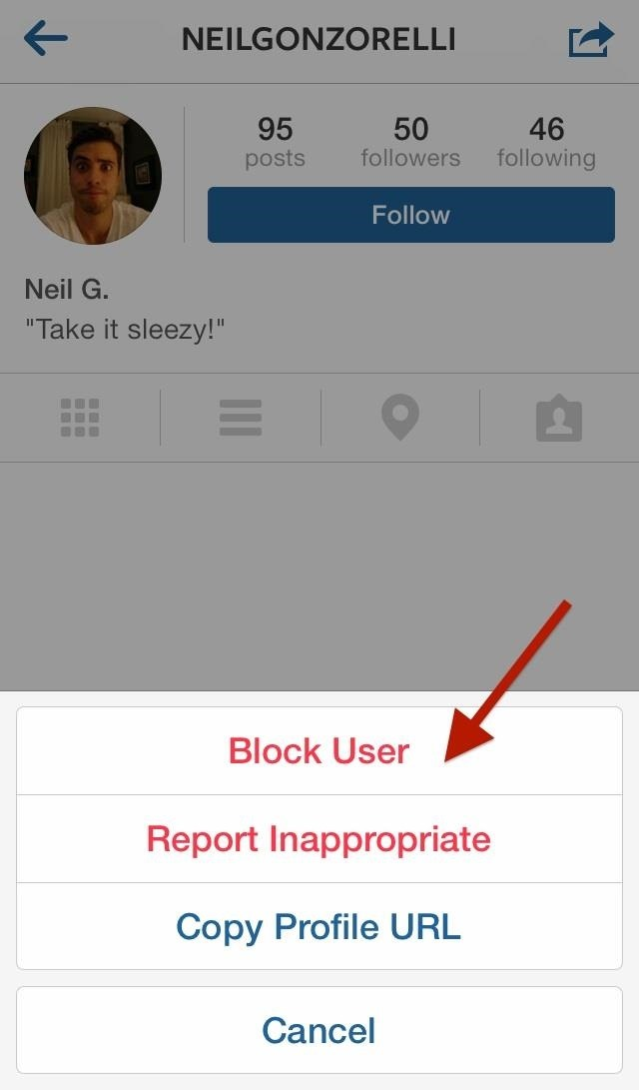
Για να μπλοκάρεις κάποιον…
Σε περίπτωση που δεν επιθυμείς πλέον να έχει κάποιος πρόσβαση στο προφίλ σου, έχεις τη δυνατότητα αποκλεισμού (block).
Για να μπλοκάρεις κάποιον μέσω iPhone, iPad ή Android συσκευών :
• άνοιξε το προφίλ του,
• επέλεξε το εικονίδιο με τις τρεις τελείες,
• και πάτησε «Μπλοκάρισμα χρήστη».

Slide 11

Nα θυμάσαι ότι όταν μπλοκάρεις κάποιον, τα σχόλιά του και τα «Μου αρέσει» δεν εξαφανίζονται από το προφίλ σου. Μπορείς απλώς να διαγράψεις τα σχόλιά του.

Slide 12
Για να κάνεις αναφορά…
Σε περίπτωση που εντόπισες περιστατικό εκφοβισμού ή παρενόχλησης, έχεις δικαίωμα να το αναφέρεις ως χρήστης ή μή του Instagram.
Μεταβαίνοντας στις συμβουλές ασφαλείας του Κέντρου Απορρήτου και Ασφαλείας του Instagram, επιλέγεις την ενότητα «Αναφορά παρενόχλησης ή εκφοβισμού στο Instagram».
Σε περίπτωση που συναντήσεις περιεχόμενο το οποίο παραβαίνει τους Κανόνες της Κοινότητας, μπορείς να αναφέρεις το λογαριασμό του χρήστη που το έχει δημοσιεύσει είτε να αναφέρεις την ίδια τη δημοσίευση.

Slide 13
Για να αναφέρετε το λογαριασμό κάποιου:
μπες στο προφίλ του,
επέλεξε το εικονίδιο με τις τρεις τελείες δίπλα από το όνομα του χρήστη,
επέλεξε «Αναφορά Χρήστη».
Για να αναφέρεις μία δημοσίευση:
πάτησε το εικονίδιο με τις τρεις τελείες κάτω δεξιά από τη φωτογραφία
έπειτα επέλεξε «Αναφορά ως ακατάλληλης».

Slide 14
Αναφορά περιεχομένου
Τα στοιχεία του χρήστη που προχώρησε σε αναφορά είναι απόρρητα. Αν επιθυμείς να αναφέρεις επιβλαβές περιεχόμενο στο Instagram και δεν έχεις λογαριασμό, μπορείς να ανατρέξεις στο Κέντρο Βοήθειας του Instagram.
Στη συνέχεια, μέσω της ενότητας «Κέντρο Απορρήτου και Ασφάλειας», επιλέγεις την ενότητα «Κατάχρηση και Σπαμ» και έπειτα την ενότητα «Πώς μπορώ να αναφέρω μια δημοσίευση ή ένα προφίλ για κατάχρηση ή σπαμ». Στην ενότητα αυτή, θα βρεις μία φόρμα προκειμένου να αναφέρεις προσβλητικό περιεχόμενο.

Slide 15

Στην ενότητα «Λογαριασμοί Μίσους», μπορείς να μάθεις πώς θα αναφέρεις ένα λογαριασμό, μία φωτογραφία ή ένα σχόλιο το οποίο σκοπό έχει να παρενοχλήσει ή να εκφοβίσει κάποιον.

Slide 16
Επίσης, μέσω της ενότητας «Κέντρο Απορρήτου και Ασφαλείας» και επιλέγοντας την ενότητα
«Impersonation Αccounts» μάθε πώς μπορείς να δράσεις σε περίπτωση που κάποιος παριστάνει ότι είσαι εσύ στο Instagram.

Slide 17




